Slide 1
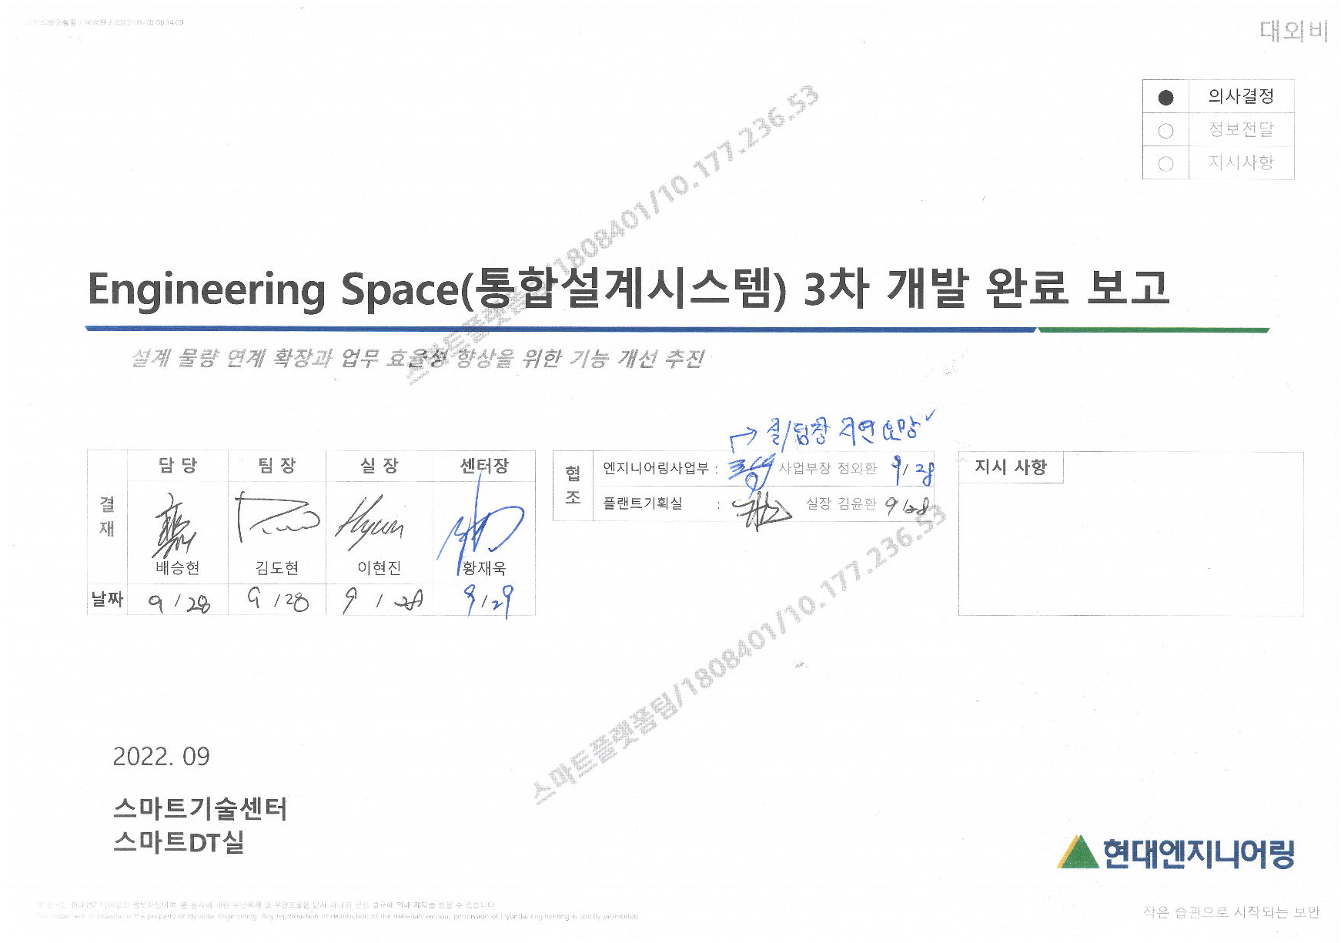

● | 의사결정
○ | 정보전달
○ | 지시사항
Engineering Space(통합설계시스템) 3차 개발 완료 보고
설계 물량 연계 확장과 업무 효율성 향상을 위한 기능 개선 추진
결 재 | 담 당 | 팀 장 | 실 장 | 센터장
 | 배승현 | 김도현 | 이현진 | 황재욱
날짜 | / | / | / | /
협 조 | 엔지니어링사업부 : | 사업부장 정외환 | /
 | 플랜트기획실 : | 실장 김윤환 | /
지시 사항
2022. 09
스마트기술센터
스마트DT실

Slide 2
목 차
개요
추진 범위
주요 추진 내역
향후 계획
[별첨]
Demo 시나리오
시스템 적용 현황
E-SPACE 3차 개발 중간보고

Slide 3
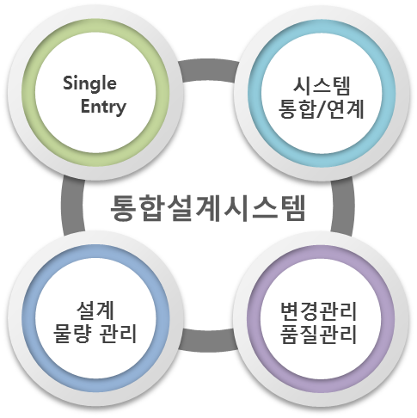
I. 개요
1
추진 배경
1
설계 물량 산출 기능 확대 적용 및 3D 연계 추가 필요
데이터 축적을 위한 표준 단위 체계 구축 필요
2
3
사용자 추가 기능 개선의 요구 발생
다양한 형태의 사업별 업무 지원 필요
4
2
추진 목표
EPC 간 데이터 변경 관리 체계 수립
01
표준화
설계데이터 기반의 BOM/BOQ 관리 체계 구축
02
자동화
시스템 통합 기반 seamless 설계 & 협업환경 구축
03
통합화
수행 사업 자료 축적 및 AI 활용 기반 마련
04
축적화
3D 기반의 도면/물량 자동화
05
3D 중심설계

Slide 4
I. 개요
3
추진 단계
2019
2020
2020
2021
2022
(Q3)
(Q2)
(Q3)
(Q2)
(Q3)
1차 분석/설계
(‘19.05 ~ ’19.10)
시스템 구축 1단계
(‘19.12 ~ ’20.06)
2차 분석/설계
(‘19.12 ~ ‘20.07)
시스템 구축 2단계
(’20.11 ~ ’21.06)
시스템 구축
3단계
(‘21.12 ~ ’22.09)
통합설계 환경
E-Space 분석/설계 컨설팅
E-Space 개발 1단계
설계시스템 확장/통합
BI 과제 분석
E-Space 분석/설계
E-Space 개발 2단계
BI혁신과제/시스템연계
사업 적용 확대
시스템 안정화/고도화
기준정보 연계
설계 Data 관리
BI 혁신과제
BOQ 관리
Civil BOQ 산출
데이터 관리
In-House 통합
조달/시공 연계
MR/TBE 관리
전기 3D 물량 연계
COMPLETED
COMPLETED
COMPLETED
COMPLETED
문서 관리
BOM/BOQ 관리
토목 물량 산출
신규 자재코드
MMS/EDW 개선
도면/3D 관리
BI 혁신과제
변경/품질 관리
통합DB 연계
검색 엔진 활용
자재코드/물량 관리
SP Tools 자동화
입찰 물량 관리
기능 개선 & VOC
UoM 표준관리
입찰 물량 관리
….

Slide 5
II. 추진 범위
구축 완료
3차 개발 대상
1
E-SPACE 구성도
데이터 관리
도면/3D 관리
물량 관리
변경 관리
Line List
3D Comment
Material Code
Standard
Equipment List
UPV
Specification
BOM/BOQ Revision Compare
Instrument MDB
3D Model
BOM
MR Compare
Load List
ISO Index
BOQ
Monitoring
Drum Schedule
PID
MR/TBE
Revision Log Sheet
…
…
…
…
Data Centric
기준 정보
물량 산출
UoM
Tag – Doc Rel.
Facility Mapping
Civil
Standard
3D Review
MDR Template
Elec. 3D
Auto. Calc.
Search Engine
Materials
Arch.
EDW I/F
Inconsistency
M/G – C/C Mapping Rule
C&I 3D
MMS Convter
…
…
…
…
통합/연계 관리
Legacy
Solutions
Spaces I/F
EDW
PBOQ
SPF
SPPID
SPEL
C-Space
MDM
Tag Master
Level Sketch
SIOP
SPR
SPMAT
D-Space
P-Space
CSM
ABOQ
SPFN
S3D
SPI
PP-Space
Project-Space

Slide 6
목 차
개요
추진 범위
주요 추진 내역
Civil BOQ 산출
전기 3D 물량 연계
검색 엔진 활용
MMS 기능 개선
Handover 연계 확대
Unit of Measure 표준 관리
ISO Compare 기능 개선
EDW & ABOQ 기능 개선
사용자 편의 기능 개선
향후 계획

Slide 7
III. 주요 추진 내역
No | 개발 항목 | 주요 내용 | Discipline
1 | Civil BOQ 산출 | 표준 시트 구성 BOQ 산출 및 관리
2 | 3D 물량 연계 | 3D BOM Convert BOM 자동 연계
3 | 검색 엔진 활용 | 검색 엔진 도입 통합 검색 성능 개선
4 | MMS 기능 개선 | Package Item BOQ 전환 추적
5 | Handover 연계 확대 | Data Centric 연계 Inconsistency Report 고도화
6 | Unit of Measure 표준 관리 | 표준 UOM 관리 UOM 환산 관리
7 | ISO Compare 기능 개선 | Non-Pipe ISO 비교 좌표 이동 ISO 비교
8 | EDW / ABOQ 기능 개선 | 부서코드/권한 관리 MDB 고도화 등
9 | 사용자 편의 기능 개선 | 다중 Role 관리 BOQ 전환 Rule 검증
프로젝트 別 FWBS 관리 Work Master, Facility Code 연계 | 토목설계팀
BOM 변경 이력 관리 | 전기설계팀 계장설계팀
사업 간 멀티 검색 EDW, MMS 연계 검색 | ALL
BOM Validation MR 기능 개선 | ALL
Tag-Doc 연계 자동화 통합 알람 연계 | ALL
EDW / MMS 연계 | ALL
Support 위치 이동 비교 | 배관설계팀
Rebar Input 모듈 상세 물량 산출 내역서 등 | ALL
Global 협업 사용자 VoC | ALL

Slide 8
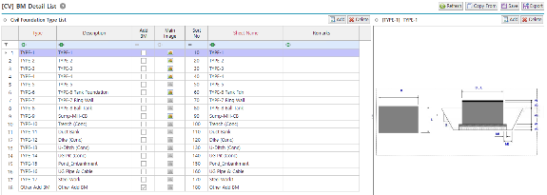
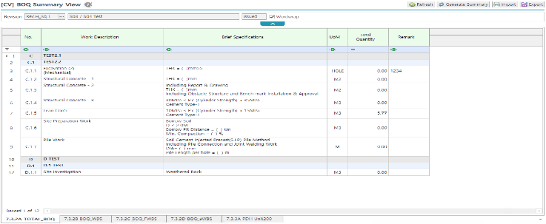
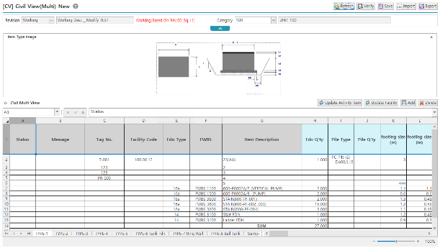
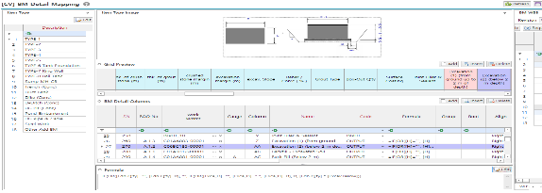
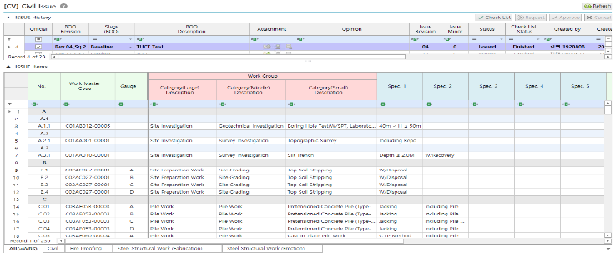
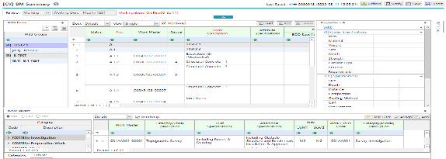
III. 주요 추진 내역
1
Civil BOQ
[공종 : 토목]
현안 및 문제점 | 개선 방향 | 기대효과
Facility, Activity Item 別 물량 관리 체계 부재 엑셀 기반 물량 파일로 리비전 관리 어려움 | 기준 정보와 유기적 연동 및 BOQ 작성 자동 연계 Standard 기반 으로 BOQ 작성 편의성 개선 자동화된 Summary 산출 | 체계적인 BOQ 작성 및 리비전 관리 가능 자동화된 Summary 산출로 데이터 정확성 및 편의성 증대 Facility, Activity Item 別 물량 E/P/C System 연계
상세 내역
표준 Item Type Set-up
Item Type 별 Detail Set-up
Summation 자동 생성 및 6-Space 연계
Work Master 기반의 WBS 작성
Activity Item 별 BOQ 작성
<BOQ 작성>
Work Master 기반의 Facility 別 Activity Item 別 물량 집계
<Summary 및 연계 Data 자동 생성>
<표준 Setting>

Slide 9




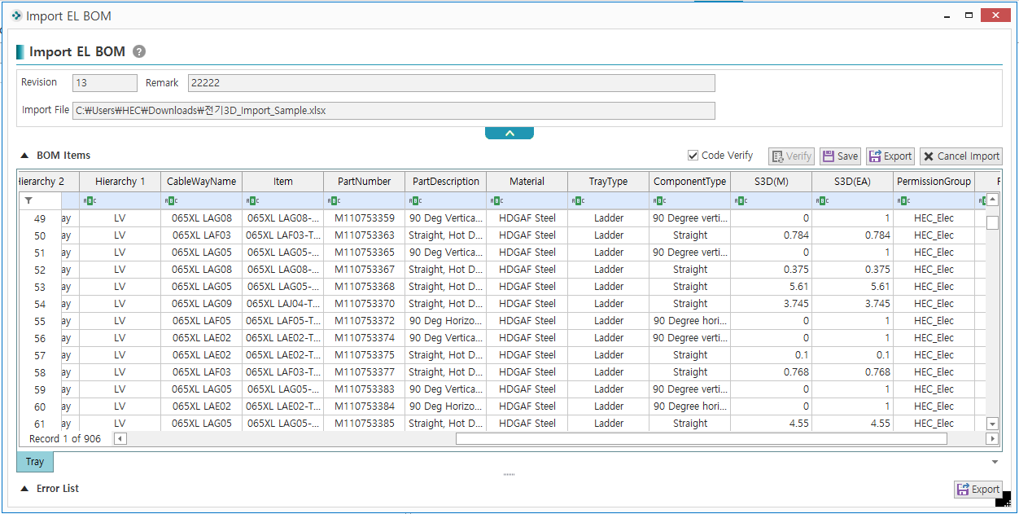
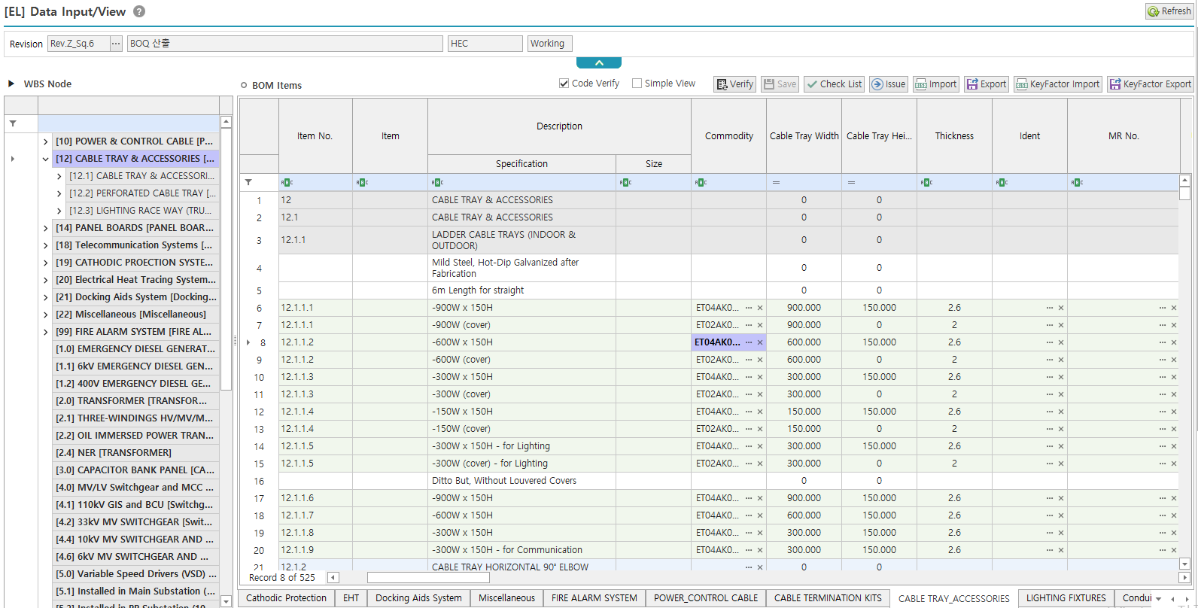
III. 주요 추진 내역
2
3D 물량 연계 : Cable Tray
[공종 : 전기, 계장]
현안 및 문제점 | 개선 방향 | 기대효과
EL/CI S3D BOM Data 관리 체계 부재 Summary BOM 연계 기능 부재 | 확장성을 고려한 S3D BOM 관리 기능 구현 Material Code, Facility Code 검증 환경 구성 Summary BOM 집계 자동화 구현 | S3D 모델 기반 전기 물량을 E-Space로 변환/연계 가능 시스템 기반 물량 데이터 정합성 확보 물량 데이터 품질 향상 및 작업 M/H 감소
상세 내역
EL / CI
On-Line
3D BOM
Loader
On-Line
Off-Line
3D Report
Generator
Off-Line
* 3DRG : S3D 레포트 유틸리티
* 3D BOM Loader : E-Space 물량 변환기
3D BOM Loader
Electrical BOM – Cable Tray 연계
3D Data
SPMat Data
< S3D BOM 관리 >
< BOM & S3D BOM 연계 >

Slide 10
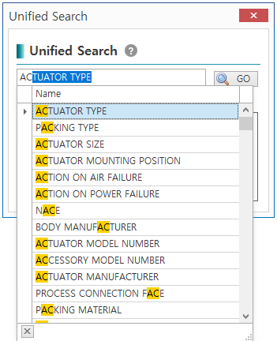
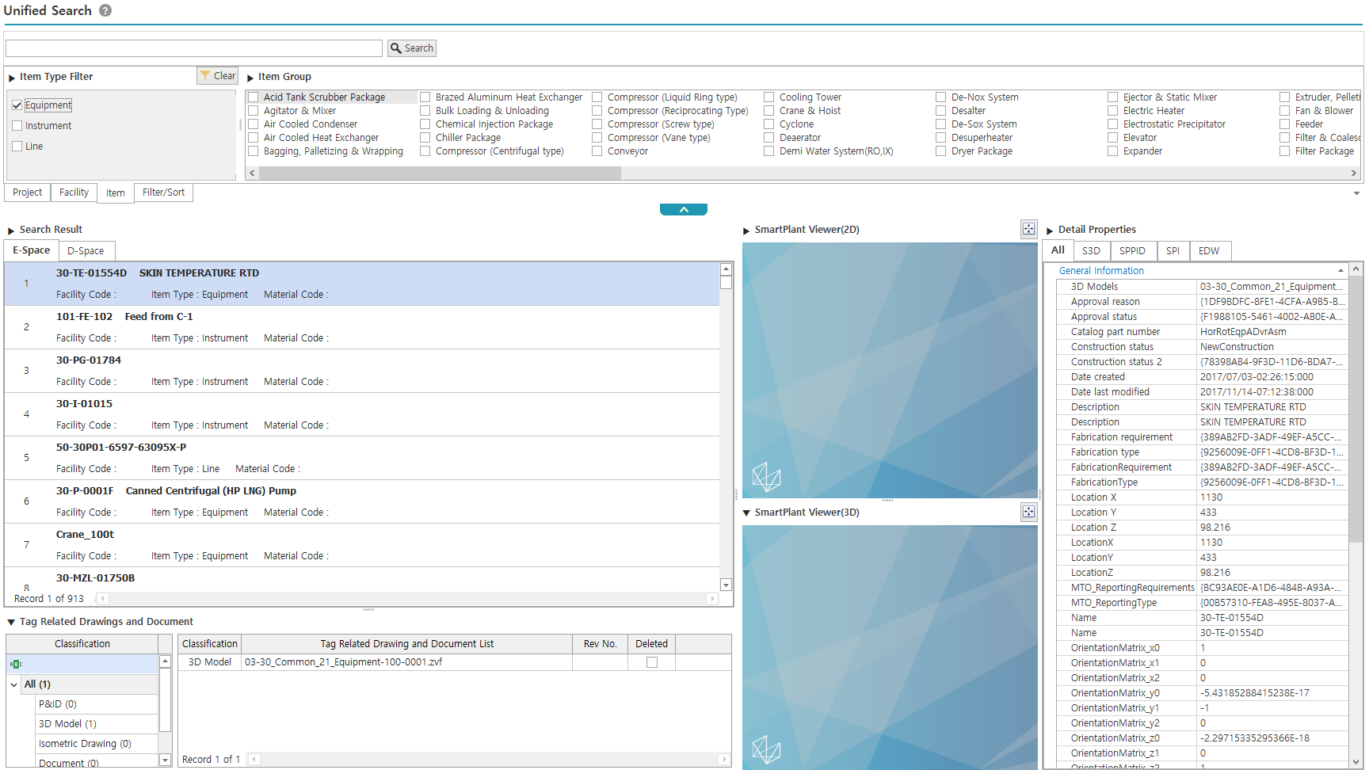
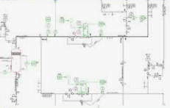

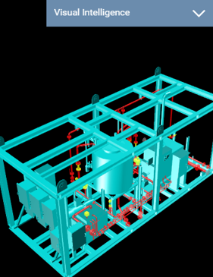
III. 주요 추진 내역
3
검색 엔진 활용
[공종 : ALL]
현안 및 문제점 | 개선 방향 | 기대효과
Centric DB의 사업단위 관리로 다중 사업 통합검색 불가 다중 사업 데이터 통합 시 검색 성능 저하 발생 | Centric DB를 통합하여 검색엔진 도입 및 Indexing 생성 다중 사업간 통합검색 구현 UI 및 UX를 개선하여 사용자 편의성 및 시인성을 강화 | 사업간 동시 검색가능으로 업무효율 향상 자동완성, 결과 내 검색 등의 기능 등 업무 편의성 증대 통합검색 속도 & 성능 개선
상세 내역
A 사업
DB
EDW 표준 속성 검색
B 사업
DB
프로젝트 Data 통합
1D
2D
설계 데이터
C 사업
DB
통합 DB
검색결과 성능 개선
통합VIEW 생성
D 사업
DB
키워드 자동완성
SPPID 도면
변경 내역
3D
E 사업
DB
S3D 모델
…
검색엔진
문서
<검색엔진 기반 다중 사업 통합 검색>
<데이터 – 2D 도면 – 3D 모델 - 문서 동시 검색>

Slide 11
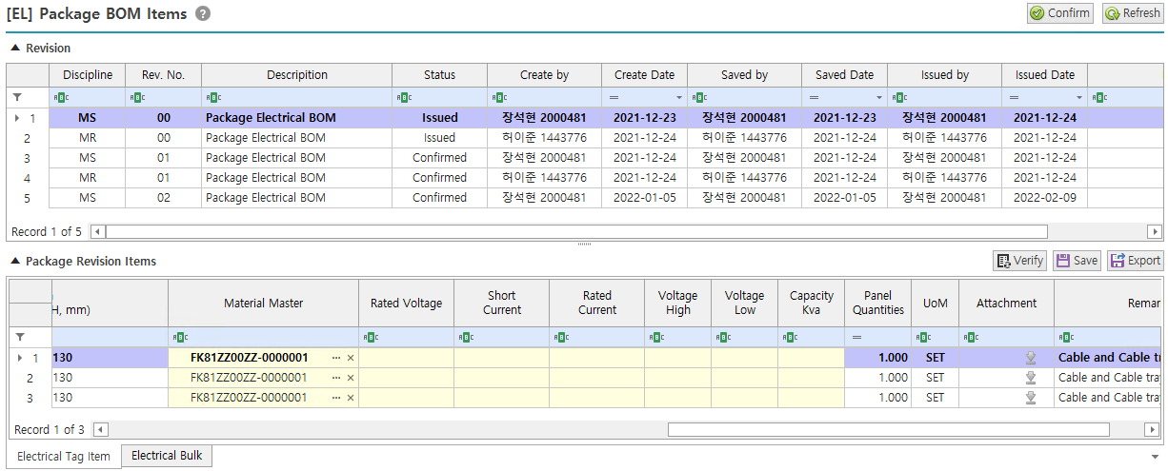
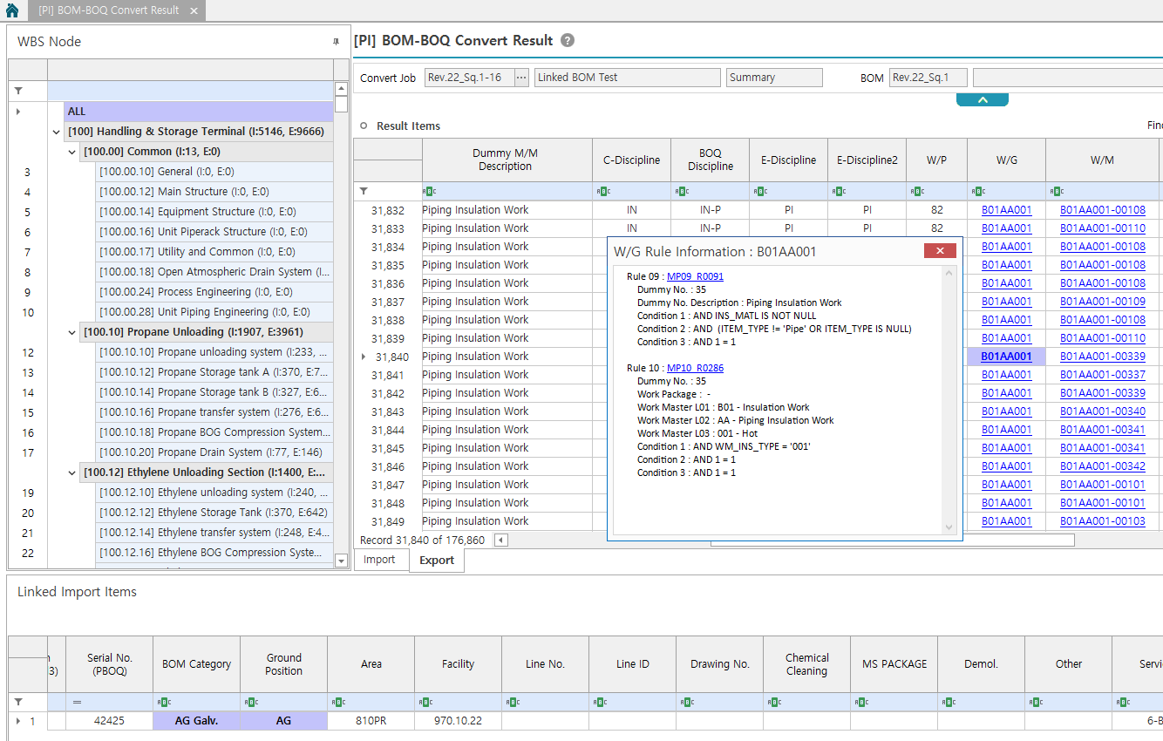
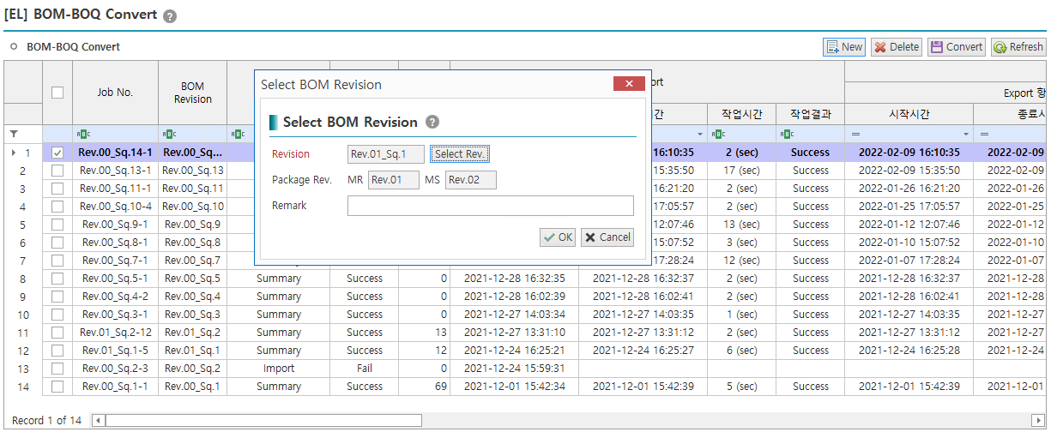
III. 주요 추진 내역
4
MMS 기능 개선
[공종 : ALL]
현안 및 문제점 | 개선 방향 | 기대효과
Package Item BOQ 전환 미 연계 BOQ 전환 에러 시 원인 확인 어려움 | Package Item에 대한 Material Code 관리 및 BOQ 전환 자동 연계 BOQ 전환 에러 방지를 위한 BOM 검증 기능 구현 및 추적 기능 개선 | BOQ 데이터 정합성 향상 사용자 편의성 개선에 따른 업무 효율 증대
상세 내역
BOQ 맵핑룰 추적
Package Item 별 Material Code 관리
Package Item 연계 BOM-BOQ Convert
BOM Source Data 연계 및 관련 속성 Highlight
< Package Item BOQ Convert 자동 연계>
<BOQ 전환 추적 기능 강화>

Slide 12



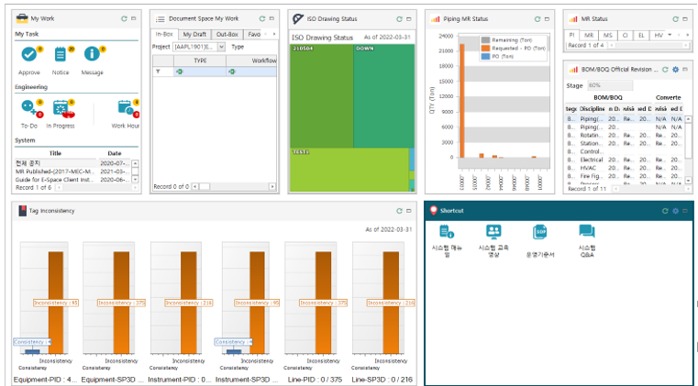



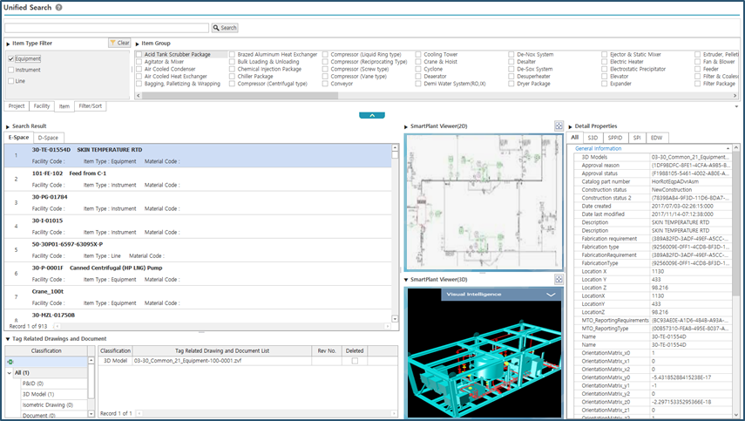

III. 주요 추진 내역
5
Handover 연계 확대
[공종 : ALL]
현안 및 문제점 | 개선 방향 | 기대효과
분산된 설계 데이터 연결 필요 데이터 정합성 레포트 활용 미흡 | 설계 데이터 연결 자동화 기능 개발 실제 업무 중심으로 데이터 정합성 레포트 개선 | Tag 중심의 연관 데이터 활용성 증대 설계 데이터 품질 향상
상세 내역
Pipe
Equipment
Instrument
Pipe
Equipment
Single Entry
데이터 정합성 Report
Document Space
EDW
SPPID 도면
Index Data
S3D 모델
문서 / 도면
EDW Data
ISO 도면
통합 검색
Tag
Data Integration

Slide 13
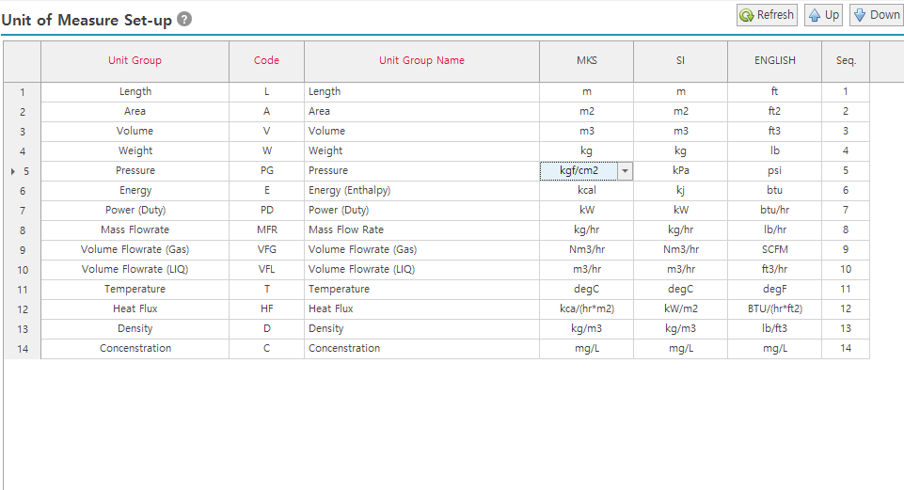
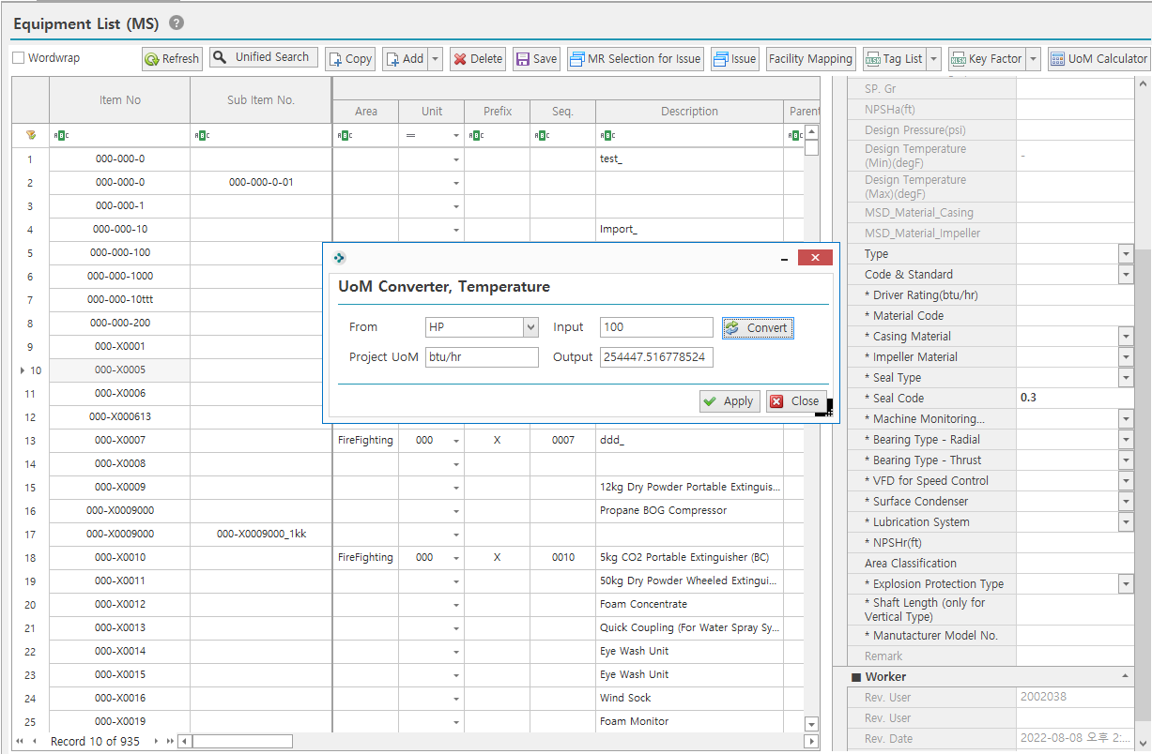
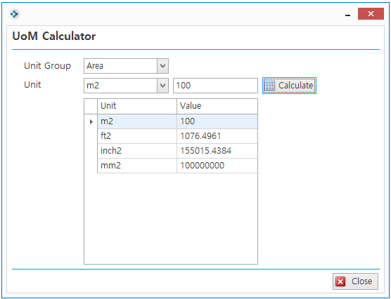
III. 주요 추진 내역
6
Unit of Measure 표준 관리
[공종 : ALL]
현안 및 문제점 | 개선 방향 | 기대효과
단위 변경에 필요한 표준 내역 부재 | 표준 단위 라이브러리 관리 실시간 단위 환산 환경 제공 구매팀으로 Issue시 단위 자동 환산 기능 제공 | 표준 기반의 데이터 정합성 확보 사용자 편의성 증대 데이터 품질 향상
상세 내역
UOM Set up
BOQ 변환 시 표준 UoM 자동 적용
US ↔ SI
UOM 계산기
UOM 변환기
<표준 UoM 관리>
<실시간 단위 환산>

Slide 14
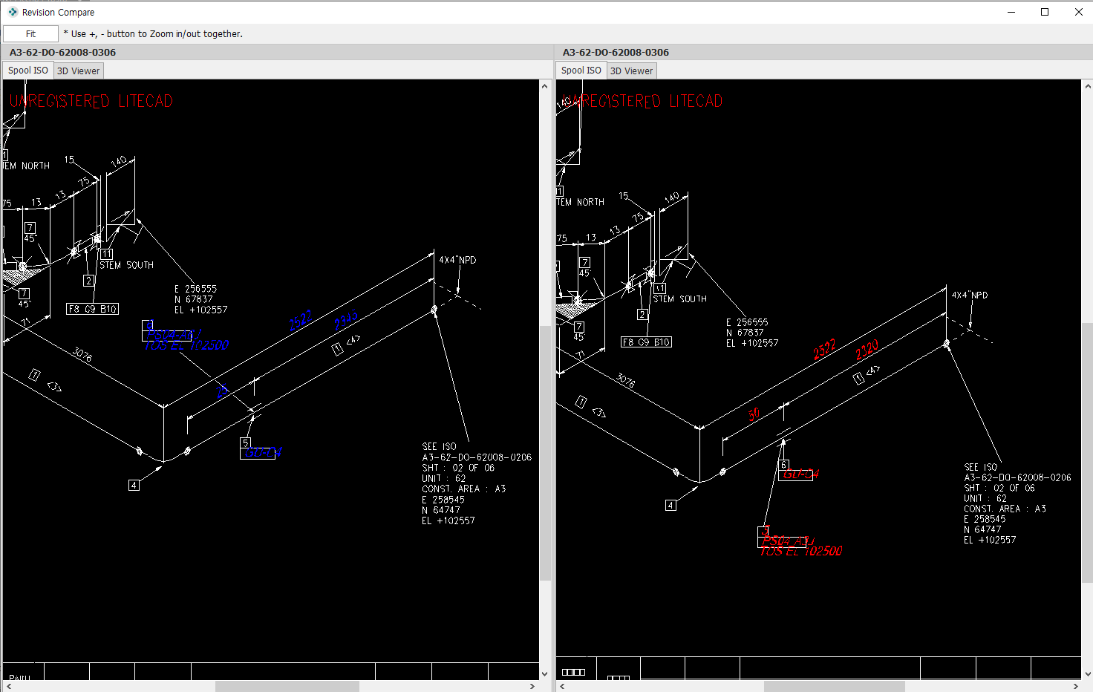
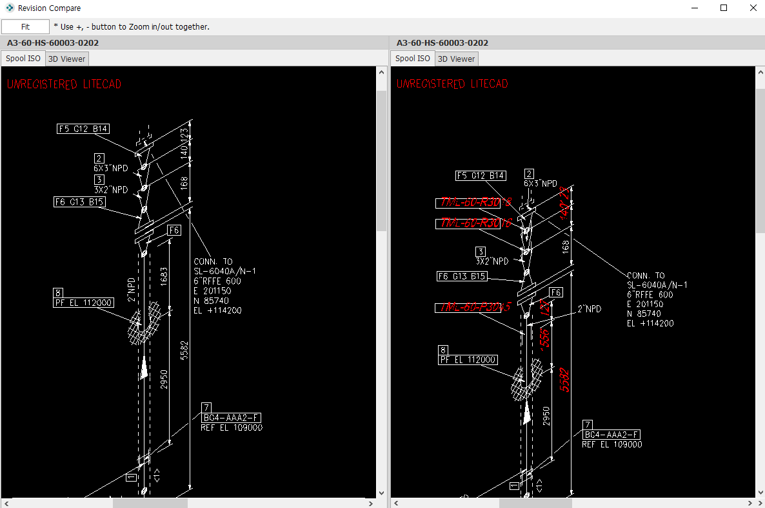
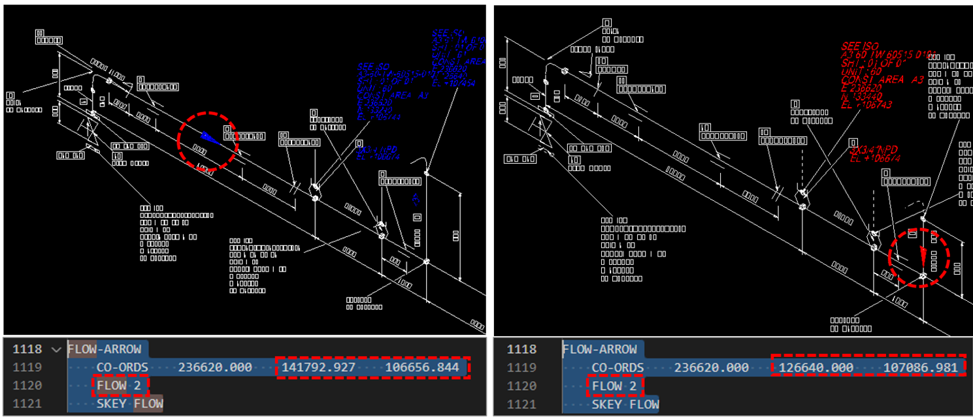
III. 주요 추진 내역
7
ISO Compare 기능 개선
[공종 : 배관]
현안 및 문제점 | 개선 방향 | 기대효과
Non-Pipe 도면 비교 기능 필요 좌표만 이동된 도면 비교 기능 필요 Support 위치 이동 비교 기능 필요 | UCI 기준 도면 비교 기능 제공 Support 관련 도면 비교 기능 제공 Flow Direction 변경 비교 기능 제공 | 신규 유형의 도면 비교 가능 변경 상태 표시(Coloring & Highlighting) 기능 개선 사용자 편의성 증대 및 업무 M/H 절감
상세 내역
* UCI: Unique Component Identifier
좌표만 변경된 도면 비교
Support 위치 이동 도면 비교
Flow Direction 변경 도면 비교

Slide 15

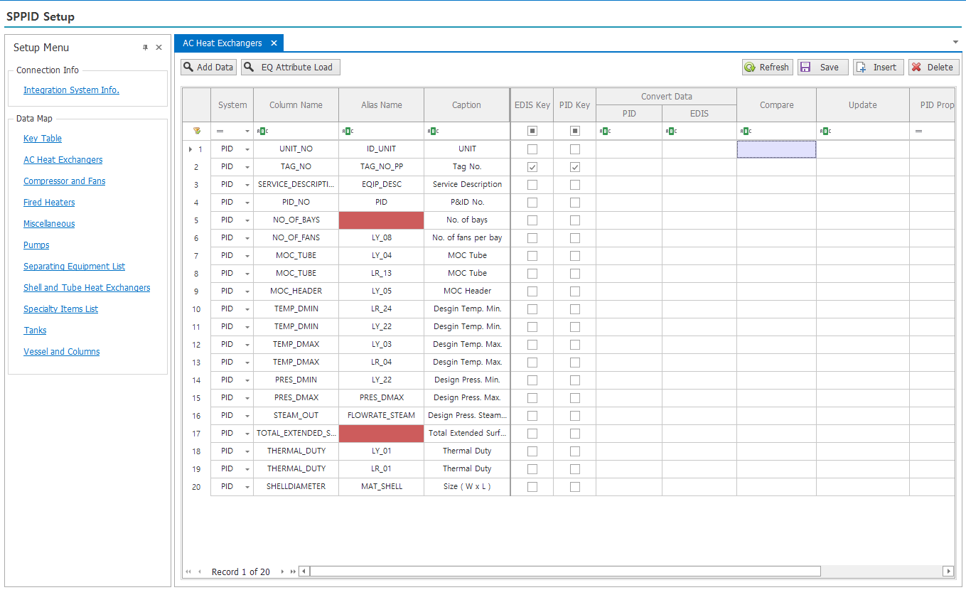
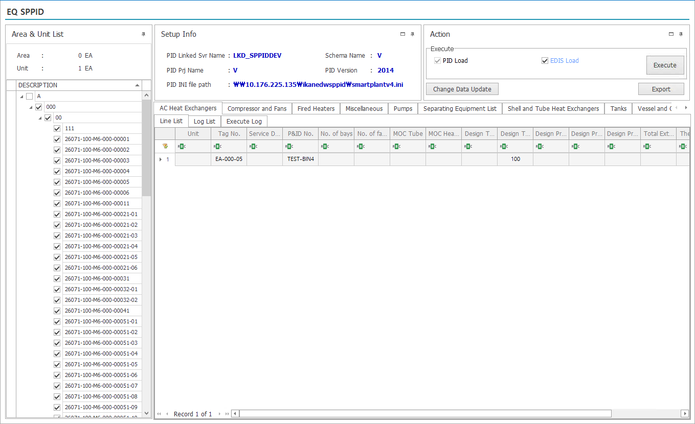
III. 주요 추진 내역
8
1) EDW 기능 개선 – Equipment/Line Data SPPID Update
[공종 : 프로세스]
현안 및 문제점 | 개선 방향 | 기대효과
Equipment 데이터를 수작업으로 SPPID 입력 Single Entry 환경 확대 구축 필요 | Equipment 데이터 & SPPID 속성 Mapping 기능 추가 API 를 통한 SPPID 직접 Update 기능 추가 | 데이터 연계 자동화 기반 데이터 정합성 확보 사용자 편의성 증대 및 작업 M/H 감소
상세 내역
* DB 연계 → API 연계 변경
* API : Application Programming Interface
Pipe Data
Smart API
Loader
On-Line
Equipment Data
Equipment 별 SPPID 속성 Mapping
SPPID 속성 업데이트
<프로젝트별 속성 매핑 가능>
<적용 가능 버전 확대>

Slide 16
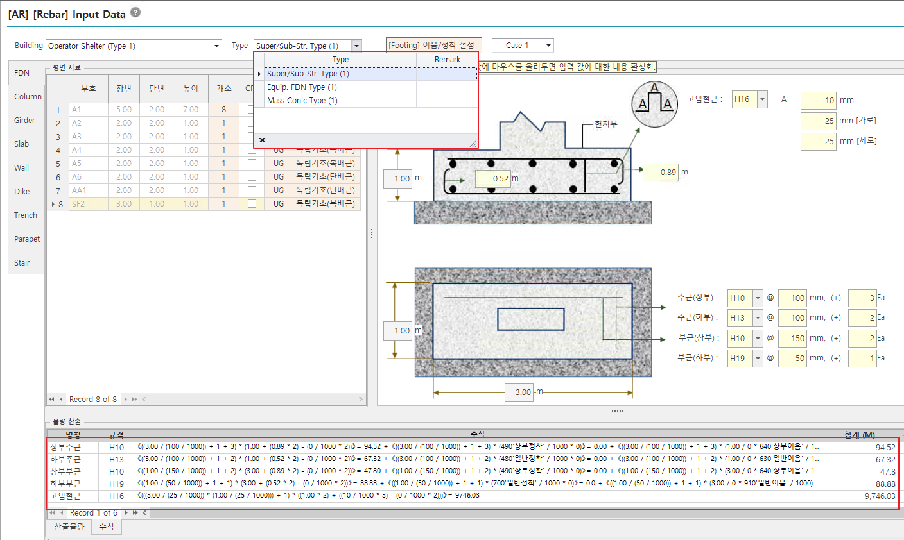
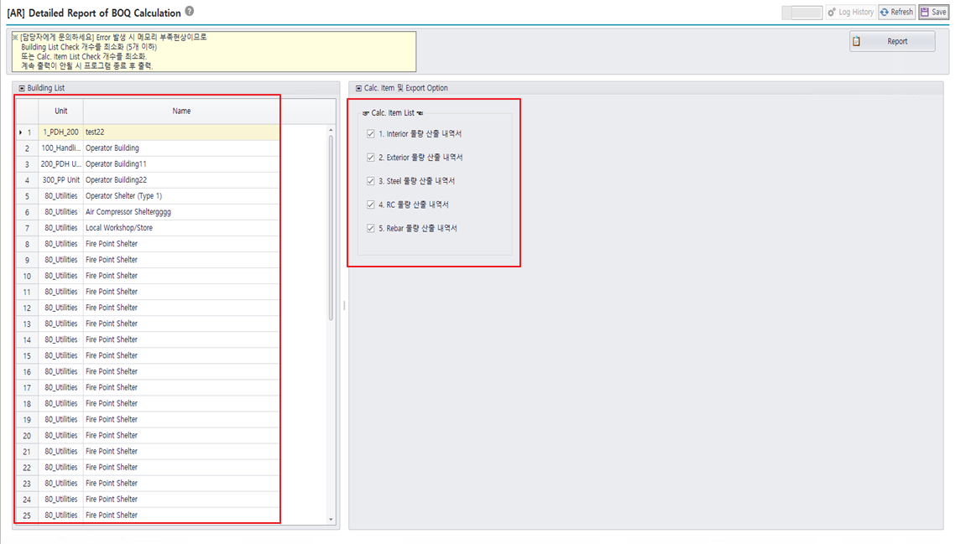
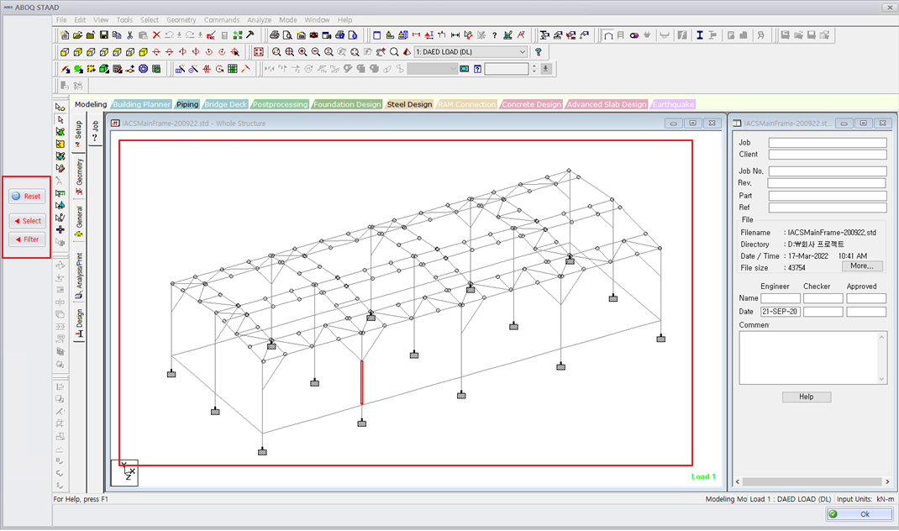
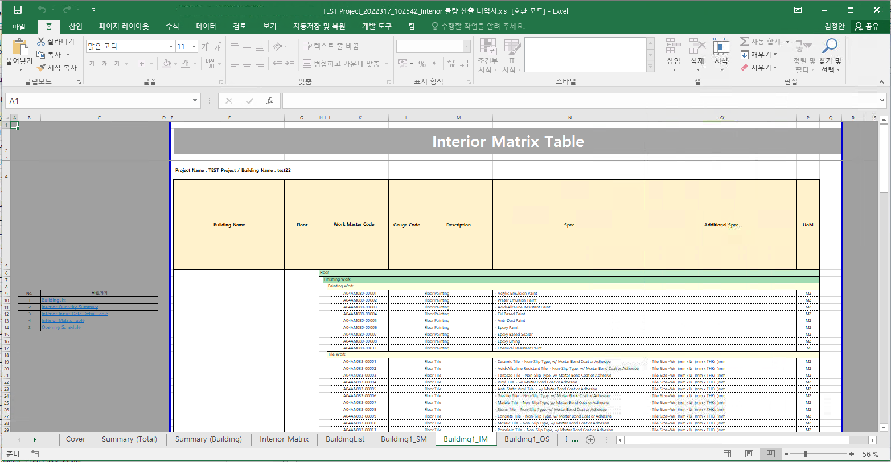
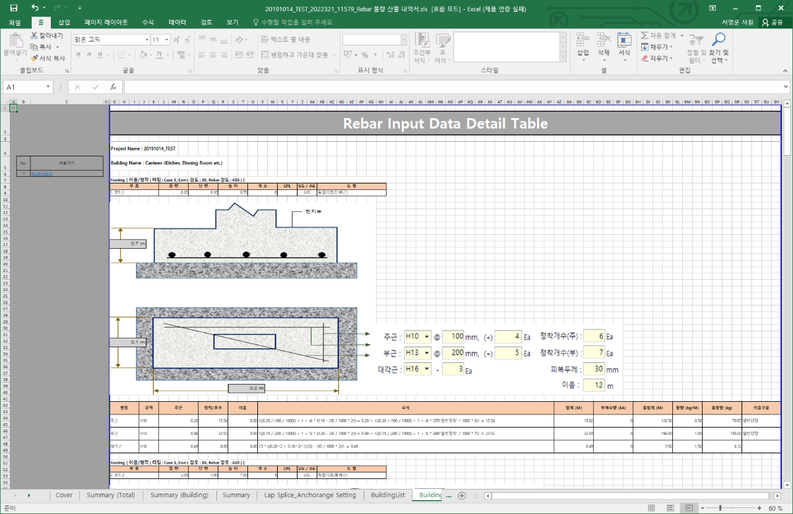
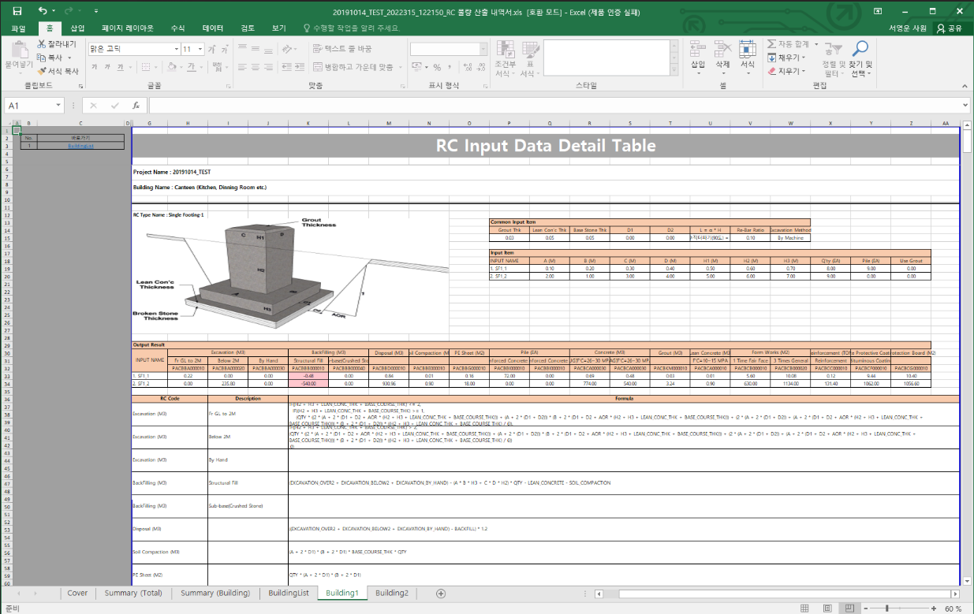
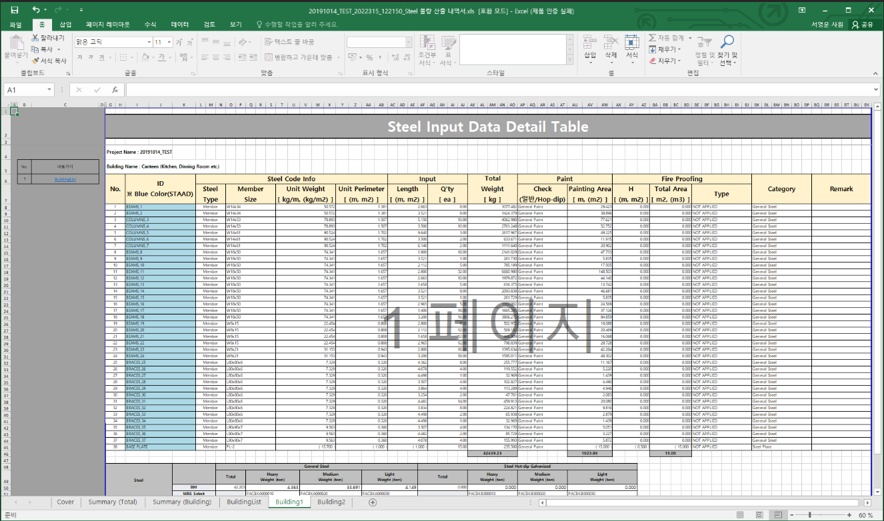
III. 주요 추진 내역
8
2) ABOQ 기능 개선
[공종 : 건축]
현안 및 문제점 | 개선 방향 | 기대효과
W/M 코드 체계 적용 필요 물량 산출 내역서 개선 필요 STAAD 자재의 구조물 위치 파악이 불편함 | Rebar Input모듈에 Type 항목 추가 및 성능 개선 물량 산출 내역서 양식 변경 STAAD API를 사용하여 데이터 연계 환경 구축 | Type 항목 추가로 세분화된 Rebar 물량 산출 가능 사용자 편의성 증대 ABOQ와 STAAD간 DATA 연계 가능
상세 내역
Rebar 물량 산출
산출 내역서 개선
STAAD 데이터 연계
01
02
03
Rebar Input
물량 산출 내역서
STAAD 연계
Type 별 Rebar 물량 산출
Super/Sub-Str., Equip. FDN, Mass Con’c Type
수식 계산 성능 개선 공통 항목에 대해서 최초 한번만 계산
Building List 관리
Calc. Type Interior, Exterior, Steel, RC, Rebar
STAAD 에서 구조물 선택 Select 또는 Filter 버튼 클릭 ABOQ 에서 해당 Element 선택/필터

Slide 17
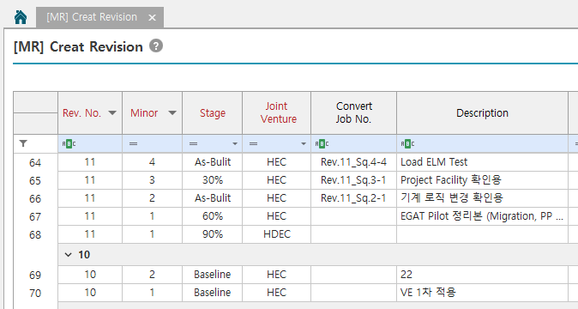
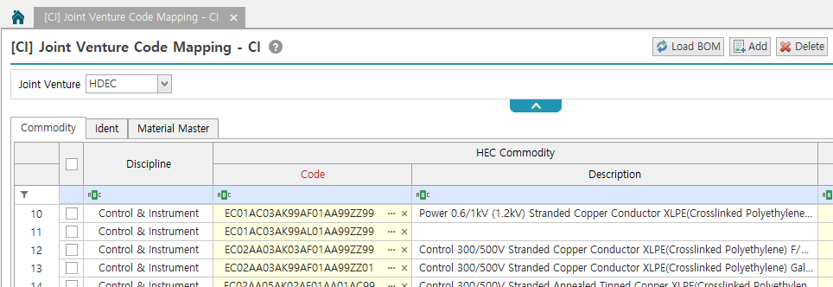
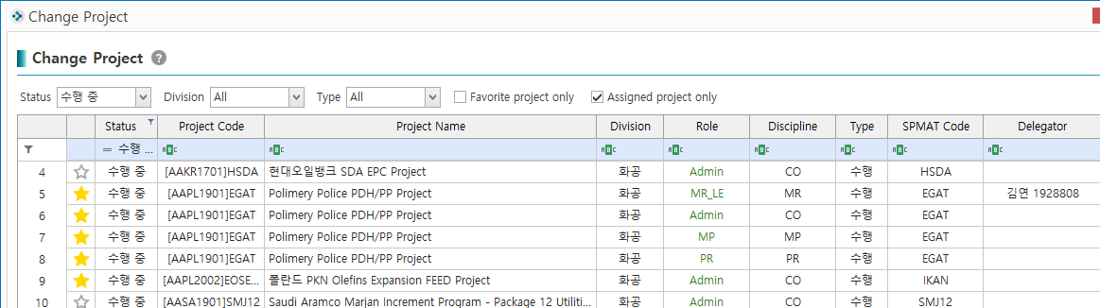
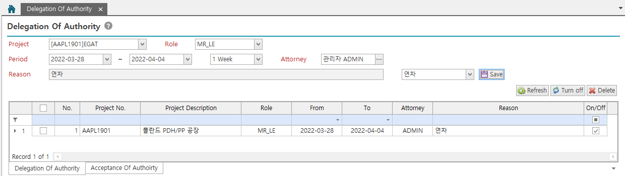
III. 주요 추진 내역
9
사용자 편의 기능 개선
[공종 : ALL]
Global 협업
Joint Venture BOM Revision
01
현안 및 문제점 | 개선 방향
JV社 자재코드 M/M 사용 어려움 JV社 별 물량 구분 필요 | Joint Venture 자재코드 매핑 관리 Material Master Code, Commodity & Ident Code Joint Venture 참여사 別 협업 관리 BOM Revision 구분 관리 EDW & MMS 연계 확대 적용
Material Code Mapping
Fill in VE BOQ
다중 Role 관리
Project 別 사용자 別 다중 Role
02
현안 및 문제점 | 개선 방향
화공/전력 간 권한 관리 차이 존재 담당자 부재 시 병목 현상 발생 | 사용자 別 다중 Role 부여 기능 MR_LE, MS_LE 동시 다중 Role 부여 기능 프로젝트 別 Role 위임 관리 기능 부재 시 위임자 & 기간 설정 가능 MMS와 EDW 간 권한 관리 연계 동일한 권한 체계 적용
부재 시 권한 위임
Project 別 사용자 권한 위임

Slide 18
Ⅳ. 향후 계획
1
추진 일정
▶ '22년 Q4 부터 신규 사업에 3차 개발 모듈(CV BOQ, EL/CI 3D, UoM 등) 적용 예정
▶ MR/MS 뿐만 아니라 EL, CI 에서도 EDW ➔ MMS 연계 가능
2021.12
2022.01
2022.02
2022.03
2022.04
2022.05
2022.06
2022.07
2022.08
Group A CV BOQ, EL 3D, MMS Group B UoM, ISO, EDW Group C ABOQ, VOC, H/O
Group A CV BOQ, EL 3D, MMS Group B UoM, ISO, EDW Group C ABOQ, VOC, H/O
2022.09
업무 협의
화면 / DB 정의서 확정
시나리오 작성 및 테스트
가이드 작성
CV BOQ
EL 3D
MMS
단위 / 통합
3차
분석/설계
기술 검토
업무 협의
화면 / DB 정의서 확정
시나리오 작성 및 테스트
가이드 작성
UoM
ISO
EDW
단위 / 통합
업무 협의
보안 점검
화면 / DB 정의서 확정
모의해킹
인프라 점검
Civil BOQ
EL/CI 3D
MMS 기능 개선
3차
개발
UoM 관리
ISO 기능 개선
EDW 기능 개선
ABOQ 기능 개선
VOC
Handover 연계

Slide 19
Ⅳ. 향후 계획
2
3차 개발 추진 조직
1) TFT 구성 : 스마트플랫폼팀 + 플랜트BI추진팀 + 엔지니어링사업부 + 전문업체
2) 운영 기간 : ’21.12 ~ ’22/09
E-Space TFT
비상근
비상근
상근
상근/비상근
엔지니어링사업부
플랜트BI추진팀
스마트플랫폼팀
전문업체
▶ 팀별 담당자 : 19명
▶ 플랜트BI추진팀 : 2명
서현덕 책임
박병수 책임
▶ 프로젝트기술팀 : 6명
배승현 책임
허병은 책임
남승학 책임
현진우 책임
오도영 책임
한태희 매니저
▶ Consulting : N명
- 특급 컨설턴트
- 고급 분석가
▶ Developer : M명
- 개발자
C-PR(화공) | 매니저 | 이승준 |  | EL | 매니저 | 최주애
E-PR(환경) | 책임 | 강영환 |  | CI | 책임 | 남창호
P-PR(전력) | 책임 | 민신홍 |  |  | 책임 | 이상철
SF | 책임 | 김효빈 |  |  | 매니저 | 양정우
PI | 책임 | 백재근 |  |  | 매니저 | 신주영
 | 책임 | 이요한 |  | CV | 책임 | 원지현
 | 책임 | 박형록 |  |  | 책임 | 김대훈
MR | 책임 | 박기범 |  | AR | 매니저 | 송창훈
MS | 매니저 | 황석원 |  | HV | 책임 | 이승제
 |  |  |  | 플랜트설계관리 | 책임 | 장경선
주요 역무
주요 역무
주요 역무
주요 역무
- TFT 운영 지원
- 업무 프로세스 정의
- 시스템 테스트
- 화면/기능 점검
- TFT 운영 지원
- 업무 프로세스 정의
- 시스템 테스트
- 화면/기능 점검
- TFT 운영 주관
- 전체 Coordination 업무
- 시스템간 I/F 기능 검토
- 최종 결과보고서 작성
- TFT 운영 지원
- 전체 Coordination 업무
- 화면/기능 개발
- 산출물 작성

Slide 20
# 별첨
Demo 시나리오
시스템 적용 현황
E-SPACE 3차 중간 보고

Slide 21
Demo 시나리오 (1/5) ISO Index & 도면 비교
# 별첨
1. System Process
E-Space
1
2
3
4
C-Space
D-Space
System Setup
ISO File Upload/
Validation
ISO Rev
Compare
ISO Issue
ISO Index
ISO File Upload
ISO File Validation
ISO Rev Compare
ISO Check
Subcon. Comment
ISO Compare Attribute Set-up
3D ISO Area Setup
ISO Revision Setup
ISO Issue Manager
HEC Comment
ISO File Download
ISO Index Manager
ISO Index Report
ISO File DownLoad
D-Space
C-Space
*Action By
- 파란색 (Admin)
- 검정색 ( Subcon)
- 녹색 (HEC )
System Setup
ISO Compare Attribute Set-up : ISO Compare를 위한 도면 영역, BOM 영역 설정, Drawing Template 등록
3D ISO Area Setup : ISO 관리를 위한 Area 설정
ISO Revision Setup : ISO Issue Revision 설정
DATA Flow
ISO File Upload/
Validation
ISO File Upload: DWG, PDF, SHA File Upload
ISO File Validation : DWG파일 내 Rev No, Date 인식
Subcom. Comment: 도면에 대한 Comment 작성
System Setup
ISO Issue
DWG
Template 등록
Compare 속성 설정
ISO 변경 사항 검토
ISO Issue Approval/Reject
ISO Rev Compare
ISO Rev Compare: UCI 기준 도면 비교, Support 비교 로직 추가,
Flow Direction 비교 로직 추가, Non Pipe ISO 비교 로직 추가
ISO Check: ISO Rev Check 결과 검토
Subcom. Comment: 도면에 대한 협력업체 Comment 작성
ISO Check
ISO Index
ISO Issue Manager
ISO Issue Manager : 협력업체 Rev Check 결과 검토, 도면에 대한
Issue Approval/ Reject 결정
HEC Comment : 도면 검토 결과 작성
ISO File DownLoad: 검토 결과 도면 다운로드
ISO File
Validation
ISO Rev Compare
ISO Index
Manager
C-SPACE
ISO 공유
ISO Index
ISO Index Manger : ISO 도면 별 Rev 현황 확인 및 관리
ISO Index Report : ISO 도면 별 Rev 현황, Fabrication/Erection Date 출력
ISO File DownLoad: ISO 도면 별 Rev 파일 다운로드

Slide 22
# 별첨
Demo 시나리오 (2/5) Global 협업 : EDW ➔ MMS 물량 연계
1. System Process
MMS
1
2
Bulk (CI)
EDW
P-Space
C-Space
JV 업체 등록
JV 권한 설정
설계 BOM 등록
자재코드 매핑 관리
Off-line
Common Code Management
Project Management
Create Revision
참여사 별 BOM Input/View
JV Material Code Mapping
Tag (CI)
3
4
Instrument
Datasheet
MR 연계
시공 BOQ 변환
Excel Export
Instrument Datasheet 작성
MMS BOM 연계
MR List
MR Management
MTO Management
BOM-BOQ Convert
E-BOQ Issue
HEC Code 변환 추출
JV 업체 등록
JV 권한 설정
자재코드 매핑관리
Common Code Management : JV 정보를 시스템 코드로 등록
Project Management : 사업 개설시 해당 JV 업체 정보를 매핑
JV 권한 설정 : JV 사용자 등록 및 권한 설정
자재코드 매핑 관리 : Commodity Code, Ident Code, Material Master 레벨 별로 HEC-JV간 자재코드 매핑
DATA Flow
System Setup
MR
자재코드
매핑 정보
JV 업체
정보
자재코드
매핑 정보
MR / MTO
설계 BOM 등록
Create Revision : 참여사 별 BOM Rev No. 생성 관리
참여사 별 BOM Input/View : 참여사 별 / Revision별 설계 BOM 물량 등록 (JV의 경우 JV 자재코드 그대로 사용 가능)
Instrument Datasheet
Instrument Datasheet 작성 : 참여사 별 생성/관리 가능
MMS BOM 연계 : BOM 화면에서 Load MDB 클릭시 해당 정보 연계
BOM
BOQ
MR 연계 : 입력된 설계 BOM 기반으로 MR List, MR / MTO 정보 연계 (to P-Space)
시공 BOQ 변환 : 입력된 설계 BOM 기반으로 E-BOQ 변환 및 연계 (to C/PP-Space)
BOM Excel Export : HEC 자재 Code 기반으로 Excel Export 가능
자재코드
매핑 정보
설계 BOM
자재코드
매핑 정보
E-BOQ
MR 연계
시공 BOQ 변환
Excel Export

Slide 23
# 별첨
Demo 시나리오 (3/5) 전기/계장 3D 물량 연계
1. System Process
S3D
1
E-Space
P-Space
C-Space
3D 모델링
3D 물량 추출
MR 연계
시공 BOQ 변환
SPMat
3D Report Generator
MR List
MR Management
BOM-BOQ Convert
E-BOQ Issue
EL
2
자재코드 연계
3D 물량 연계
설계 물량 변환
BOM Load
SPMat 자재코드 적용
Bulkload Sheet 수기 관리
Excel Import
DB to DB 연계
3D BOM Converter
Facility Code 매핑
EL/CI BOM 화면 연계
자재코드 연계
3D 모델링
3D 물량 추출
자재코드 연계 : SPMat 자재코드 기반으로 Bulkload Sheet 작성 및 S3D Import
3D 모델링 : Import 된 SPMat 자재코드 기반으로 3D 모델링
3D 물량 추출 : 3D Report Generator Tool을 활용하여 Excel 형태로 물량 데이터 추출
DATA Flow
S3D
MR
SPMat
자재코드
3D 물량
정보
SPMat
자재코드
MR / MTO
3D 물량 연계
설계 물량 변환
BOM Load
3D 물량 연계 : Excel Import 또는 DB to DB 연결를 통하여 3D 물량 데이터 E-Space 연계
설계 물량 변환 : 3D 물량을 자재코드 별 Summary 후 E-Space BOM 관리 양식에 맞춰 변환
BOM Load : 변환된 물량 데이터를 기존 BOM 화면으로 연계
BOM
BOQ
SPMat
자재코드
설계 BOM
SPMat
자재코드
E-BOQ
MR 연계
시공 BOQ 변환
MR 연계 : 입력된 설계 BOM 기반으로 MR List, MR / MTO 정보 연계 (to P-Space)
시공 BOQ 변환 : 입력된 설계 BOM 기반으로 E-BOQ 변환 및 연계 (to C/PP-Space)

Slide 24
# 별첨
Demo 시나리오 (4/5) UoM 관리 : MR/BOQ UoM 자동 변환
1. System Process
E-Space
P-Space
C-Space
Off-line
1
2
라이브러리 수정
Project 별
표준 UoM 설정
EDW 모듈들에
일괄 반영
MKS/SI/Eng. 라이브러리 관리
MKS/SI/Eng. 라이브러리 제공
3
Equipment List
설계 Data 입력
UoM 자동변환 확인
UoM 변환
Web Service
Vendor Print UoM으로 입력
표준 UoM으로 자동변환
ToolTip으로 그룹 안의 UoM들의 값 제공
활용성 확대
MR Issue
MR 연계
구매 Key Factor UoM으로
자동변환
MR Management
표준 UoM 관리 모듈
라이브러리 제공 : MKS/SI/Eng. 라이브러리(표준 UoM Set) 제공
EDW 모듈들에 일괄 반영 : EDW 모듈 별 기 정의된 Mapping 기준으로 일괄 반영
Equipment List 입력 시 단위변환 : 설계 Data 입력 시 표준 UoM으로 단위 자동변환 기능 제공
구매 Key Factor 전달 시 단위변환 : P-Space로 Key Factor 전달 시 구매 UoM으로 자동변환

Slide 25
# 별첨
Demo 시나리오 (5/5) 통합 검색 & 정합성 레포트
1. System Process
E-Space
P-Space
C-Space
Off-line
1
Tag No. 검색
검색 결과 내
Tag No. 선택
도메인 별 Properties 조회
Tag No., Item Type, Item Group을 선택 및 입력
검색엔진 API 활용
검색 결과 내 Item 선택
EDW, 2D, 3D 속성 조회
P&ID 도면 Viewing
속성 값 검색
검색 결과 내
Tag No. 선택
E-Space Viewer 제공
Item Type > Item Group > Properties 값을 기준으로 검색
검색엔진 API 활용
검색 결과 내 Item 선택
3D Model Viewing
E-Space Viewer 제공
ISO 및 Document Download
EDW ISO 관리 모듈 연계
DS Cabinet 연계
2
메인화면 위젯
Tag Inconsistency
Inconsistency Report 조회
예외처리
Inconsistency Report 재조회
더블클릭 시
Report 조회 화면 연동
Item Type 별 Report 조회
EDW Tag List 중
Tag No.들을 예외처리
예외 처리가 적용된 결과 조회
통합 검색
검색엔진 도입 : 기본 검색 시 검색엔진 API를 활용하여 빠른 속도로 조회 가능
Centric DB : EDW, 2D, 3D Data 및 Drawing/3D Model/일반문서 파일 연계
속성 값 검색 : 속성 값을 기준으로 Tag No.들을 검색 가능
E-Space Viewer : 지능화 P&ID, 3D Model을 Viewing 할 수 있는 Web Viewer 제공
정합성 레포트
메인화면 위젯 : 정합성을 한 눈에 확인해 볼 수 있는 위젯 제공
EDW 기준 Report : EDW List Data를 기준으로 설계 Tool 반영 여부를 확인 가능
예외처리 : EDW에는 존재하지만 설계 Tool에는 반영하지 않는 Tag 들에 대하여 예외처리 가능

Slide 26
# 별첨
시스템 적용 현황 모니터링 대상 사업
22.09월 기준의 E-Space 시스템 적용 대상 사업은 아래와 같음
실행 사업
입찰 사업
구분 | 대상 사업 | 시작 | 종료
진행 | TUCF 사업 (Ultra Clean Fuel Diesel Euro V Project) | 2021 | 2024
진행 | LINE 사업 (롯데 LINE 프로젝트) | 2021 | 2025
진행 | SACE 사업 (Jafurah Utilities, Sulfur and Interconnecting Systems (Package 2) | 2021 | 2025
진행 | EOSE 사업 (PKN Olefins Expansion Project) | 2021 | 2025
진행 | YLNG 사업 (묘도 동북아 LNG Hub 터미널 프로젝트) | 2022 | 2026
진행 | HGEN 대산 LNG 사업 (현대이앤에프 대산 LNG 사업) | 2022 | 2024
예정 | P2E 사업 (Plastic to Energy(EPC) Project) | 2022 | 2025
구분 | 대상 사업 | 시작 | 종료
종료 | Y-LPG Terminal 사업 (Vietnam YHP Refrigerated LPG Terminal) | 2022 | 2022
진행 | Urban X 사업 (UrbanX Renewable Diesel Refinery Project) | 2022 | 2022
진행 | ENCINA 사업 (Encina Plastic to BTX Project) | 2022 | 2023
진행 | 방글라 LNG Terminal 사업 (Matarbari LNG Terminal Project) | 2022 | 2023
진행 | HGEN 대산 LNG FEED 사업 (현대이앤에프 대산 LNG 사업) | 2022 | 2022

Slide 27
# 별첨
1. E-SPACE 3차 중간 보고

